Slide 1

Дидактическое пособие «Сенсорные дорожки».
Подготовила:
Воспитатель
Гладышева Т.И

Slide 2
Данная игра предназначена для детей разновозрастной группы ЗПР.
Цель: развитие мелкой моторики рук, через развитие зрительного и тактильного восприятия.
Задачи:
- Развивать мелкую моторику, координацию движений кистей и пальцев рук
- развитие сенсорного восприятия, развивать внимание, зрительное восприятие учить узнавать и называть цвета, форма, величина.
развитие речи детей;
Развивать тактильное восприятие.
Развивать умение разыгрывать несложные сюжеты по замыслу.
Формировать умение выполнять действия по инструкции.

Slide 3

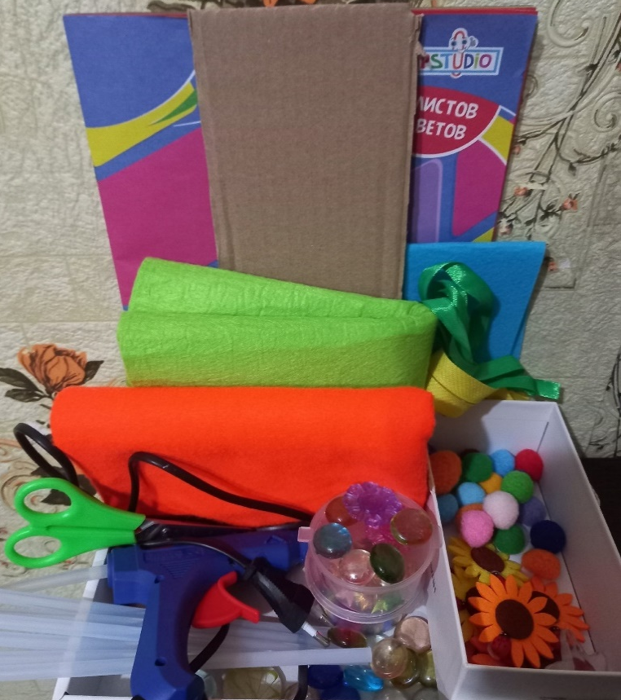
- плотный фетр разных цветов;
- картон; - пуговицы разной фактуры и цвета, камушки разные, украшения из фетра; - различного вида ленты, мягкие помпоны; - ножницы. - горячий клей пистолет.

Slide 4
Методические рекомендации:
В данную игру можно играть как одному ребёнку так и нескольким. Ребёнок может играть самостоятельно или выполнять задание воспитателя.
Шагать можно просто пальчиками или использовать шагающую игрушку.
Вначале попросите ребенка прошагать" по дорожке представляя, например, что уточка идет в гости по дорожке, или к своим утятам через двор.
Кроме, непосредственно, шагания, на сенсорных дорожках можно: находить одинаковые по размеру и цвету элементы: пуговицы, помпоны, камушки и др.

Slide 5
